Slide 1
ОДЕСЬКИЙ НАЦІОНАЛЬНИЙ МЕДИЧНИЙ УНІВЕРСИТЕТ
Кафедра фармацевтичної хімії та технології ліків
Практичне заняття 5:
«Одержання і аналіз водних розчинів. Спиртові розчини»
Одеса 2023

Slide 2
План заняття
1. Характеристика фармацевтичних розчинів. Біофармацевтична оцінка розчинів.
2. Поняття розчинності і характеристик розчинників. Використання розчинів в якості лікарських форм згідно ДФУ.
3. Характеристика деяких розчинників, що застосовуються для приготування рідких лікарських форм.
4. Характеристика спиртових розчинів. Приготування спиртових розчинів в аптеці.
5. Характеристика призначення та номенклатура ароматних вод. Загальні показання отримання ароматних вод.

Slide 3
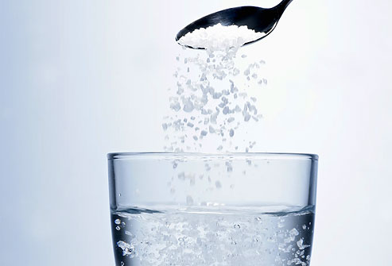
розчини - це рідкі гомогенні системи, що складаються з розчинника і одного або декількох компонентів, розподілених в розчині у вигляді іонів або молекул.
Залежно від агрегатного стану речовин, які розчиняються, все розчини поділяються на розчини твердих, рідких і газоподібних речовин, а в залежності від застосовуваного розчинника - водні, спиртові, гліцеринові і олійні розчини. Крім того, особливу групу складають сиропи й ароматні води.
Знання технології розчинів важливо при виготовленні багатьох інших лікарських форм, де
Znannya tekhnolohiyi rozchyniv v растворы являются полупродуктами или вспомогательными компонентами.

Slide 4
розчини - це рідкі гомогенні системи, що складаються з розчинника і одного або декількох компонентів, розподілених в розчині у вигляді іонів або молекул.
Розчини займають проміжне положення між хімічними сполуками і механічними сумішами. Від хімічних сполук розчини відрізняються мінливість складу, а від сумішей - однорідністю.
Концентрацію розчинів висловлюють у відсотках по масі і масо-об'ємних відсотках. За точністю вираження концентрації розчини ділять на приблизні, точні і емпіричні.

Slide 5
Класифікація розчинів в залежності від розчинників (приклади)
№ | Назва розчину | Приклади
1. | Водні розчини (Solutiones aquosae) | Розчини кислот, лугів, аміаку, гліцерину, перекису водню, ароматні води, сиропи, розчин основного ацетату алюмінію, розчин основного ацетату свинцю і т.д.
2. | Спиртові р-ни (Solutiones spirituosae) | Розчини: йоду 5%, діамантового зеленого 1 і 2%, саліцилової кислоти 1 і 2 %; ментолу 1 та 2%; борної кислоти 0,5; 1; 2 і 3%, нашатирно - анісових крапель, метиленового синього 1% та ін.
3. | Гліцеринові розчини (Solutiones glycerinatae) | Розчин Люголю
4. | Масляні р-ни (Solutiones oleosae) | Олія ментолова, камфорна, розчини вітамінів А та Е, гормональних препаратів

Slide 6
Класифікація розчинів за способом отримання:
1. Розчиненням твердих, рідких або газоподібних лікарських речовин в розчиннику (розчини: етанолу, кислот, лугів, аміаку, гліцерину, перекису водню, формальдегіду, цукру, ефірних масел у воді; лікарських речовин в оліях, етанолі, воді, гліцерині і т. д.)
2.Перегонкой ефіроолійної сировини з водяною парою (ароматні води: коріандрового, м'ятна, кропова, горькоміндального)
3.Хіміческім способом (основний ацетат алюмінію, основний ацетат свинцю)
4.Електрохіміческім способом (основний ацетат алюмінію)

Slide 7
Переваги та недоліки розчинів
1.Бистрее всмоктуються і надають резорбтивну дію в порівнянні з твердими пероральними лікарськими формами.
2.Ісключается подразнюючу дію концентрованих лікарських речовин.
3. З допомогою розчинів можна регулювати терапевтичний ефект: шляхом зміни концентрації лікарських речовин, зміни значення рН середовища і в'язкості, додаванням допоміжних речовин.
4.Технологіческая процес приготування розчинів досить простий.
1.Номенклатура обмежена, включає препарати масового виробництва.
2.Он НЕ портативні, нестійкі при зберігання за рахунок гідролізу, окислення, мікробної контамінації.
3.Срок придатності обмежений.
4.Подвергаются мікробної контамінації.
5. Для фасування вимагають флакони з хімічно стійкого скла (НС-1; НС-2) або іншого індиферентного матеріалу.
6.Большой обсяг упаковки.

Slide 8
Водні розчини отримують розчиненням діючих та допоміжних речовин в відповідному розчиннику, найчастіше у воді очищеної, розведенням концентратів або стандартних фармакопейних розчинів. Водні розчини нестійкі при зберіганні через можливе гідролізу, мікробної контамінації, окислення тощо. Тому номенклатура розчинів обмежена і включає лише препарати масового виробництва, придатні для тривалого зберігання.
Воду і водні розчини, близькі по щільності до води, відміряють, тверді лікарські речовини відважують. Розчинники і розчини, щільність яких більше або менше 1,0 відважують.
Терапевтичний ефект при лікуванні водними розчинами можна регулювати, змінюючи ступінь дисоціації і сольватації лікарських речовин додаванням електролітів, ПАР, зміною значення pH і в'язкості.
Технологія їх приготування зводиться до простих операцій розчинення або змішування, очищення і фасування.

Slide 9
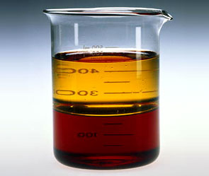
Загальна технологія наведених розчинів:
- готують безпосередньо в відпускний флаконі;
- в першу чергу вносять лікарські речовини, а потім додають розчинник, тому через вузьке горло склянки внести лікарські речовини утруднено;
- готують неводні розчини. за винятком спиртових розчинів, ваговим методом, тобто і речовини і розчинник беруть по масі;
- неводні розчини проціджують при необхідності;
- готують розчини тільки в сухому посуді, так як вода може стати причиною псування масляних і ефірних розчинів, привести до розведення спиртових, гліцеринових розчинів.

Slide 10
Неводні розчини - це справжні розчини, які готують на наведених розчинниках. Розчинники діляться на леткі (спирт етиловий, ефір, хлороформ, скипидар та інші, які мають сильний запах) і нелеткі (жирні олії, гліцерин, вазелінове масло). Неводні розчини використовують, як для внутрішнього, так і для зовнішнього застосування в вигляді крапель, розтирань, компресів.
Вимоги до неводних розчинів:
відповідність медичному призначенню для досягнення необхідного лікувального ефекту,
повнота розчинення лікарських речовин,
відсутність механічних включень,
відповідність концентрацій лікарських речовин, обсягу або маси розчинів прописаному,
стабільність при зберіганні.

Slide 11
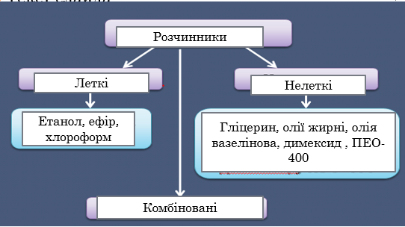
За характером (природі) дисперсійного середовища розрізняють ЖЛФ з:
1. воднІ;
2. в'язкІ (масла, гліцерин, поліетиленоксиди)
3. З Летючим дисперсійним середовищем.

Slide 12
Характеристика деяких розчинників
Вода очищена (Aqua purificata). Серед неорганічних сполук вона є найпоширенішим розчинником. Вода фармакологічно індиферентна, доступна і добре розчиняє багато лікарських речовин, але одночасно в ній дуже легко і швидко гідролізуються деякі речовини і розвиваються мікроорганізми. Воду очищену можна одержати дистиляцією, іонним обміном, електролізом, зворотним осмосом.
Вона повинна бути безбарвною, прозорою, без смаку і запаху, з рН = 5,0 -7,0, не повинна містити відновлювальних речовин, нітратів, нітритів, хлоридів, сульфатів інших домішок.

Slide 13
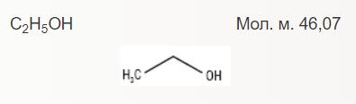
Спирт етиловий, етанол 96%, безводний (ДФУ) (лат. Spiritus aethylicus), Ethanolum (96%, Ph Eur), Alcohol (USP), Ethanol (96% BP, CAS № 64-17-5); син.: спирт винний, ethyl alcohol, ethyl hydroxide, methyl carbinol. Відповідно до ДФУ — безбарвна, прозора, летка, легкозаймиста гігроскопічна рідина, що містить ≥95,1% об./об. (92,6% м/м) і ≤96,6% об./об. (95,2% м/м) С₂Н₆О, та воду; має характерний запах та пекучий смак. За фармакологічними властивостями належить до наркотичних речовин похідних жирного ряду. При внутрішньому вживанні С.е. швидко всмоктується й подібно до етеру і хлороформу спочатку викликає збудження, а потім пригнічує життєздатність усіх органів, у т.ч. головного мозку. При частому застосуванні викликає звикання (алкоголізм).
Спирт етиловий має Т_{кип} 78,39 °С; змішується з водою, етером, гліцерином, ацетоном, хлороформом і багатьма іншими органічними розчинниками у всіх співвідношеннях, легко спалахує (Т_{спал} — 14 ˚С), з повітрям утворює вибухонебезпечні суміші (3,28–18,95% за об’ємом); відносна густина коливається в межах від 0,805 до 0,812. За обсягом виробництва в багатьох країнах посідає одне з перших місць.
У фармації найчастіше використовується як екстрагент при одержанні екстракційних фітопрепаратів (настойок, екстрактів тощо), як допоміжна речовина в технологічному процесі різних ЛП: для консервування деяких емульсій (у концентрації 10–12% від водної фази) та сироваток і вакцин (у концентрації 25%); ефект консервування починається з 15–18%; в екстраційних (новогаленових та галенових препаратах) — у концентрації 20% (у спиртових сумішах понад 20% не розвиваються мікроорганізми та пліснява).

Slide 14
Найкращі антисептичні властивості має 70% етанол. З додаванням води до етанолу (60%) та з підвищенням температури протибактерійна активність алкоголю зростає, що пов’язано з денатурацією та згортанням клітинного білка, а також втручанням алкоголю в метаболізм клітини і активацією її нормальної роботи. Встановлена також літична дія алкоголю на клітини. Етиловий спирт виявляє власну фармакологічну дію; не може застосовуватися у нерозведеному стані. Є складовою частиною багатьох розчинів для ін’єкцій. Згідно з Фармакопеєю США розчин дигітоксину для в/м або внутрішньосудинного введення може містити 5–50% алкоголю, розчин дигоксину — 10% алкоголю, розчин дезацетиллантозиду — 7,4% алкоголю. С.е. високого очищення в концентрації до 33% використовується для приготування в/в уведень (протишокові рідини). Використовується також для виготовлення олійних розчинів деяких протипухлинних речовин, нерозчинних у воді та оліях (при цьому діючу речовину розчиняють у мінімальній кількості С.е., змішують з олією маслиновою, потім спирт відганяють під вакуумом і одержують олійний розчин). В/в іноді вводять при гангрені та абсцесах легень у вигляді 20–33% розчину в стерильному ізотонічному розчині натрію хлориду або стерильній воді для ін’єкцій. Внутрішньо використовують краплі Гофмана (суміш спирту з етером у співвідношенні 3:1).
Етиловий спирт є фармакологічно неіндиферентною речовиною, яка виявляє як місцеву, так і загальну — снодійну, знеболювальну, наркозну, антидотну (при отруєнні пропіленгліколем та метиловим спиртом) дію. При місцевому застосуванні чинить антисептичну, місцевоподразнювальну, в’яжучу дію. Зовнішньо застосовується для компресів, оброблення рук хірургів та операційного поля.

Slide 15
Хлороформ (трихлорметан) — безбарвна, рухлива, прозора важка летка рідина з характерним запахом і солодким пекучим смаком.
СНСl₃ Мол. м. 119,38
Має такі характеристики: пари хлороформу не спалахують; Т_{пл} — 63,55 °С; Т_{кип} — 61,15 °С; d²⁰₄ 1,488; показник заломлення n²⁰_{D} 1,4455; критична температура — 263,0 °С; критичний тиск — 54,9 атм.; теплота пароутворення — 7,02 ккал/моль (при Т_{кип.}); теплота топлення — 2,280 ккал/моль, теплоємність — 27,96 кал/г моль (300); кріоскопічна постійна — 4,90°; ебуліоскопічна постійна — 3,61°; поверхневий натяг — 27,16 дин/см (20°); електропровідність 1 × 10^{–10} ом^{–1} см^{–1} (при 25°); діелектрична проникність — 4,806 (при 20°), дипольний момент — 1,15.
Хлороформ застосовується як розчинник (розчиняє велику кількість органічних речовин), як екстрагент БАР при одержанні екстракційного фітопрепарату адонізиду з ЛРС у формі змішаного розчинника (Х. 95 об ч. і 15 ч. 96% спирт), входить до складу йодо-хлороформно-парафінового лініменту або пасти Розенталя.
Х. був запропонований для загальної анестезії. Але у зв’язку з високою токсичністю і здатністю викликати порушення серцевого ритму, дистрофічні зміни у міокарді, цироз і атрофію печінки в 1985 р. був виключений з номенклатури речовин. Може використовуватися як відволікаюча речовина з подразливим впливом на шкіру (зазвичай в суміші з метилсаліцилатом, скипидаром та ін.) при лікуванні невралгій та міозитів.

Slide 16
Ефір медичний (Aethes medi inalis). Це безбарвна, легко рухлива летюча рідина своєрідного запаху та смаку, що добре змішується зі спиртом, жирними та ефірними маслами. Використання ефіру як розчинника вимагає дотримання ряду обережностей внаслідок легкої займистості препарату та вибухонебезпечності його парів. У фармацевтичній практиці застосовується тільки ефір, який відповідає вимогам ДФУ щодо чистоти та забарвлення.
В якості допоміжної речовини ефір використовується в різних фармацевтичних процесах - при вилученні, розчиненні, полегшенні подрібнення ряду твердих лікарських речовин і т. д., а також при виготовленні лікарських форм, головним чином для внутрішнього і зовнішнього застосування. Зберігають ефір у склянках оранжевого скла, у прохолодному, захищеному від світла та відкритого полум'я місці. Ефір медичний перевозять і зберігають у закупорених суліях ємністю 12-15 лів склянках оранжевого скла ємністю 0,5-1 л.

Slide 17

Гліцерин (ДФУ), гліцерол, Glycerolum (Ph Eur), Glycerol (BP), Glycerin (USP), Propane-1,2,3-triol, (CAS № 56-81-5). С₃Н₈O₃. Г — це сиропоподібна рідина, липка на дотик, солодка на смак, без запаху, прозора, безбарвна або майже безбарвна, дуже гігроскопічна, поглинає вологу з повітря (до 40% за масою).
Має такі властивості: Т_{пл} = 17,9 °С, Т_{кип} = 290 °С (з незначним розкладанням); 1,260, 1,4740. Змішується з водою, етанолом, метанолом у будь-яких співвідношеннях, мало розчинний в ацетоні, етилацетоні (1 : 11), практично нерозчинний в етері (1 : 500), хлороформі й жирних оліях.
Гліцерин виявляє пенетруючу та власне фармакологічну дію (проносну, дерматопротекторну, зволожувальну, пом’якшувальну, дегідратуючу (осмотичну), обволікаючу, в’яжучу) і використовується як АФІ (фармакологічна група D02A Х, А06A G04 — проносні препарати). Застосовується при запорах, тріщинах анального отвору, набряках головного мозку, при порушеннях мозкового кровообігу (внутрішньо), для пом’якшення шкіри та обробки слизових оболонок (у чистому вигляді при нанесенні на шкіру чинить подразливу дію, викликає почуття пекучості, яке зменшується при розведенні з водою). В екстемпоральній практиці використовується для відтворення гострої ниркової недостатності.
Використовують Гліцерин в органічному синтезі (напр. хіноліну), у виробництві нітрогліцерину, гліфталевих смол, як пом’якшувач для тканин, для обробки шкіри, у виробництві паперу, у виготовленні компонентів емульгаторів, антифризів, мастил, мил, клеїв.

Slide 18

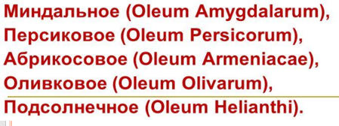
Олії жирні – це суміш гліцеридів вищих жирних кислот, в складі якого фосфатиди, вільні жирні кислоти, токофероли, пігменти та інші речовини.
Олії жирні – прозорі, переважно злегка забарвлені маслянисті рідині безе запаху або зі слабо характерним запахом.
Отримують пресуванням з плодів або насіння.
Мигдальна
Персикова
Абрикосова
Оливкова
Соняшникова

Slide 19
Препарати, що містять у водному або водно-спиртовому розчині ефірні масла, називаються ароматними водами.
Ароматні води (Aquae aromaticae) - прозорі рідини, зі специфічним запахом ефірного масла, що входить до їх складу. Лікувальна дія ароматних вод проявляється лише в деяких з них, а в основному вони призначені для виправлення смаку і запаху ліків з неприємними органолептичними властивостями. Ароматичні води прозорі, злегка опалесціює і мають запах речовин, що входять до їх складу. Ароматичні води при зберіганні нестійкі. Їх використовують для виправлення смаку або запаху лікарських препаратів, до складу яких входять речовини з неприємними органолептичними властивостями. Деякі ароматичні води мають лікувальні властивості завдяки антисептичної дії або здатності підвищувати секреторну і моторну активність шлунка.

Slide 20
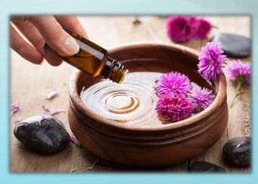
АРОМАТНІ ВОДИ (лат. aquae aromaticae) — водно-спиртові розчини або водні мікрогетерогенні системи, до складу яких входять ефірні олії. Основне призначення Ароматних вод в медицині — виправлення смаку ліків у дитячій практиці (педіатрії). Деяким із них притаманна власна терапевтична активність (Ароматні води . м’яти, кропу тощо).
Ароматні води виготовляють диспергуванням ефірної олії у воді та перегонкою з водяною парою свіжої або висушеної рослинної ефіроолійної сировини. Ароматні води , одержані з одного й того ж виду сировини різними методами, нерівноцінні, оскільки в конденсат переходять всі речовини, що переганяються з водяною парою, а не лише ефірні олії. З метою підвищення виходу ефірної олії при одержанні Ароматні води перегонкою з водяною парою до рослинної сировини інколи додають спирт етиловий, спочатку настоюють сировину з водою або з водно-спиртовою сумішшю.
Для одержання А.в. методом перегонки з водяною парою використовують перегінний куб із паровим обігрівом, барбатером, холодильником і збірником дистиляту. Цим методом отримують коріандрову спиртову воду (Agua Goriandri spirituosa) та воду мигдалю (Agua Amygdalarum amararum). Внаслідок розчинення ефірної олії у воді одержують м’ятну та фенхелеву (кропну) воду у співвідношенні олії до води 1:1000, а трояндову — 1:4000.

Slide 21
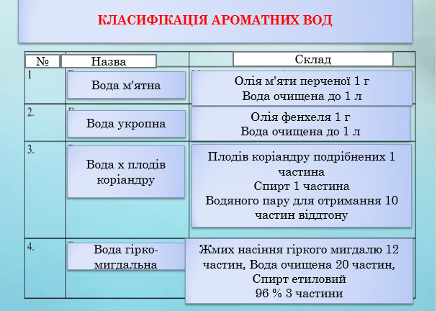

Slide 22
Способи отримання:
1 Розчинення ефірної олії у воді – широко використовується в аптеках за методикою ДФ.
2 Перегонка з водяною парою ефірно-олійної сировини. на фармацевтичних виробництвах виготовляють ароматні води перегонкою ефірно-олійної сировини з водяною парою. Зазвичай з 1год сировини одержують 10ч відгону, тобто. готовий продукт.
Якщо рослинний матеріал має ніжну структуру і речовини легко екстрагуються, то матеріал після подрібнення поміщають у перегінний куб, потім через нього проганяють водяну пару з температурою 1000. Пари захоплюють ефірні олії, потрапляють у конденсатор, де конденсуються у вигляді рідини і збираються в приймач.
Якщо рослинний матеріал грубий і щільний (коріння, плоди), його подрібнюють і попередньо наполягають із водою чи водно-спиртовой сумішшю. Роблять це для того, щоб перевести речовини в рідкий стан, а далі проводять ті ж стадії як із сировиною з ніжною структурою. Якщо леткі речовини екстрагувалися спиртом, а отримання проводили перегонкою з водяною парою, виходить спиртова ароматна вода.

Slide 23
У разі отримання ефірних олій шляхом перегонки з водяною парою ми маємо справу з бінарними системами взаємно нерозчинних та хімічно не діючих один на одного рідин.
Для сумішей характерно те, що вони киплять при нижчій температурі, ніж кожна окремо (закон Дальтона). Цей закон є теоретичною основою одержання ароматних вод. Для отримання ароматних вод використовують перегінні установки, що складаються з куба з паровою сорочкою, конденсатора та приймача. У нижній частині куба є хибне дно, яке покривається шаром полотна, на нього закладається сировина.
Під ним міститься барботер, через нього надходить гостра пара і проходить через шар сировини. Суха пара подається в сорочку куба для обігріву. Куб герметично закривається кришкою. У кришці є паровідвідна труба, що з'єднується з конденсатором - змійовиком. Отриманий відгін містить баластові речовини, що погіршують якість ароматної води.
Для їх видалення відгін зберігається 2-3 діб у посудині, закритій ватним тампоном, після чого відгін фільтрується. З метою підвищення стійкості перегнаних ароматних вод до їх складу вводиться спирт до 10%, у гірко-мигдальну – до 20% Перегонкою отримують наступні ароматні води: м'яти перцевої, плодів коріандру, плодів анісу, гірко-мигдальну. Зберігають у заповнених догори флаконах у прохолодному місці не більше 30 діб.

Slide 24
ДЯКУЮ ЗА УВАГУ!!!

